Slide 1
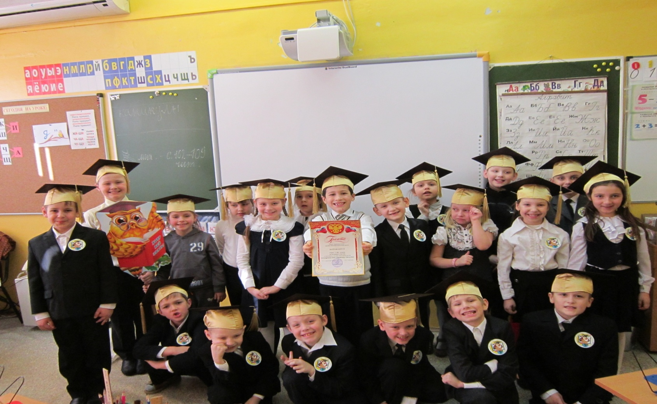
Методика изучения личности учащегося и классного коллектива (2в класс) Кл. руководитель: Монахова А. В.

Slide 2
Социометрия (Джон Морено)
Цели:
1)Определить особенности личности
школьника для дифференцированного
подхода в обучении и воспитании учащегося.
.
2)Определить общую структуру межличностных отношений и статуса отдельного ребёнка в классе.

Slide 3
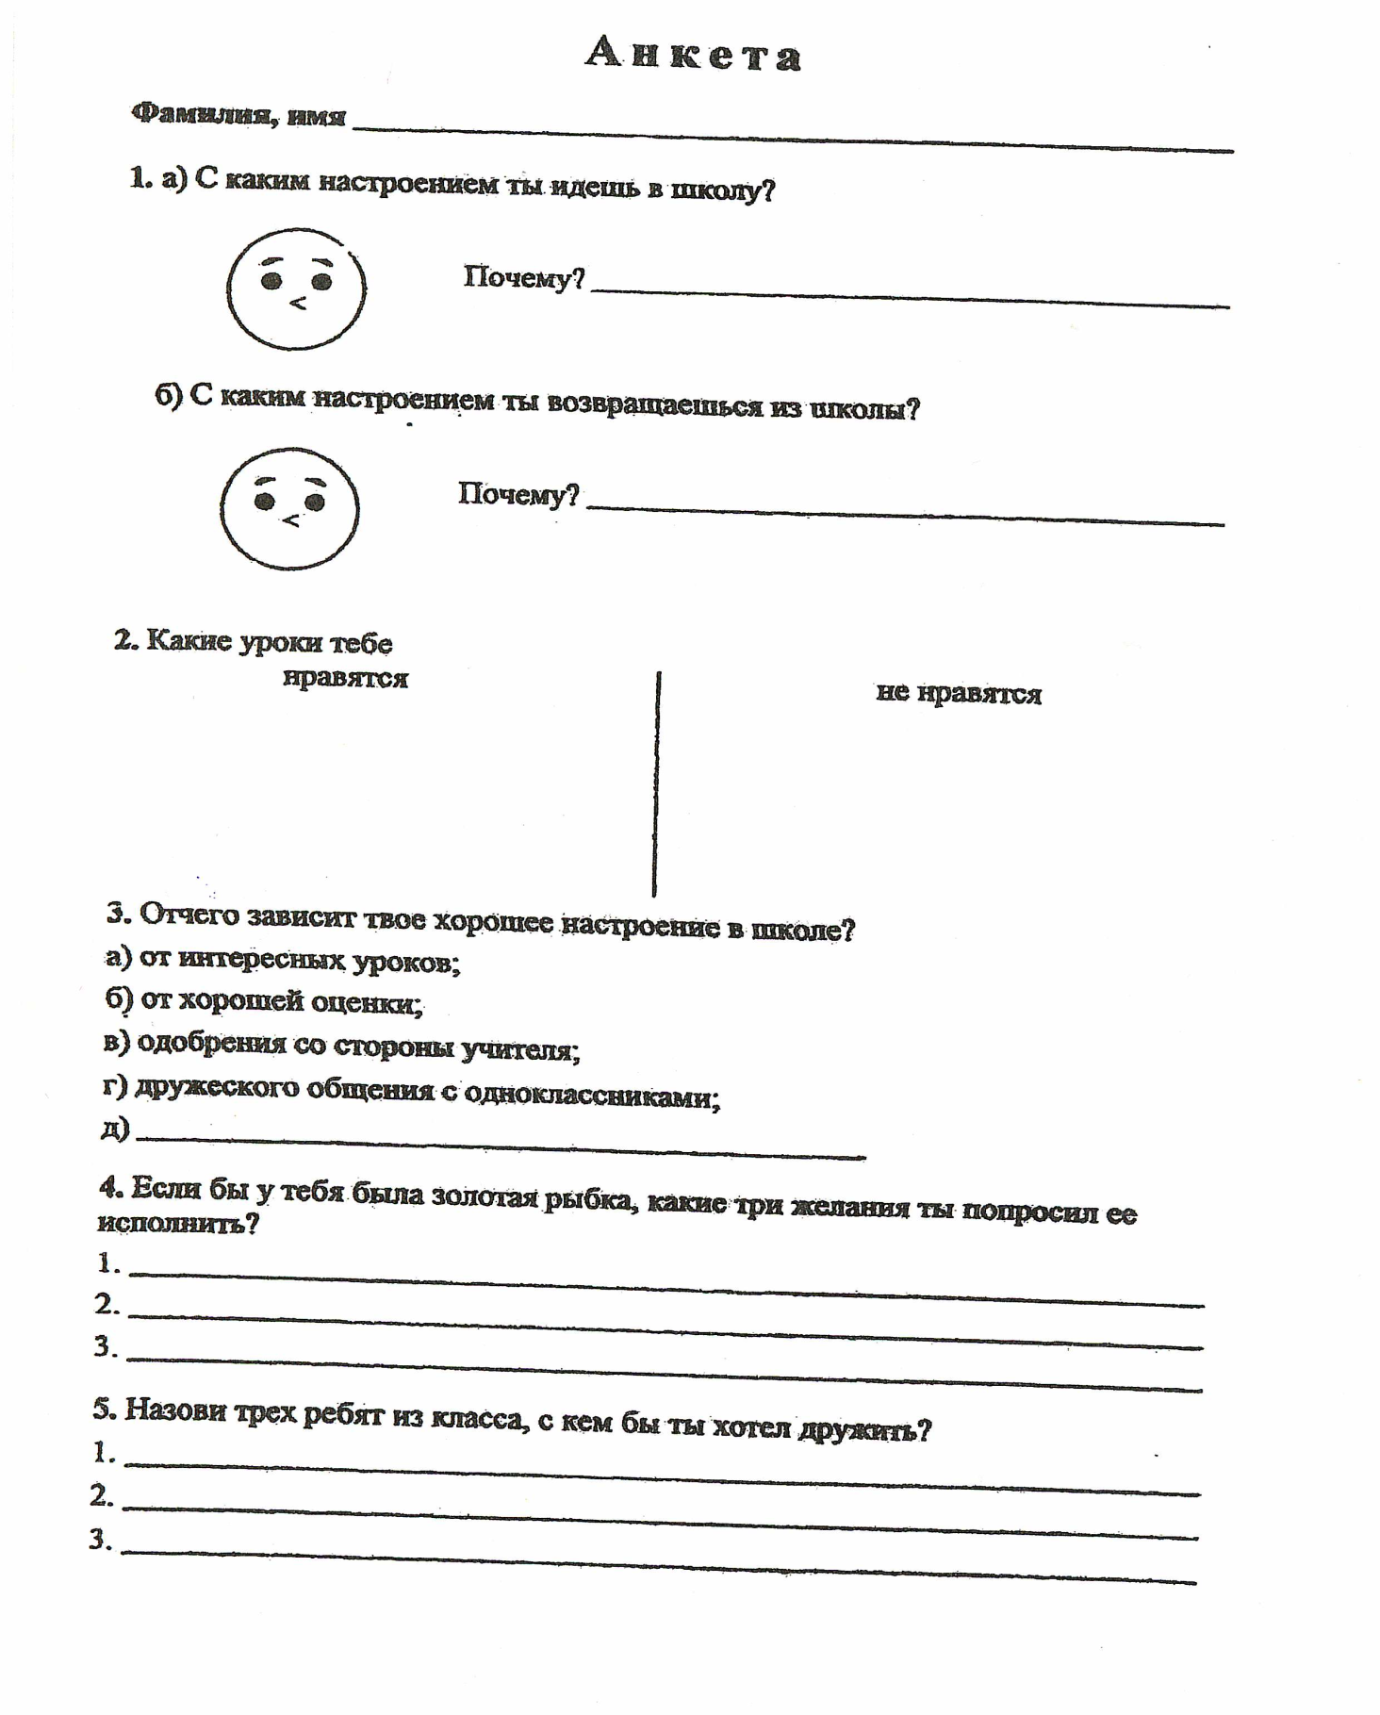

Slide 4
С каким настроением ты идёшь в школу? Почему?
С каким настроением ты возвращаешься из школы? Почему?

Slide 5
настроение

Slide 6
Хорошее настроение зависит

Slide 7
уроки

Slide 8
Желания
Успехов в школе-
Благополучия в семье-
Личного благосостояния-
Дружеского отношения со всеми-
Иметь животных-
Здоровья-
Нет желаний-
14 чел.
7 чел.
9 чел.
8 чел.
2 чел.
4 чел.
1чел.(Скоморохова К)

Slide 9
С кем бы ты хотел дружить?
Социаметрия класса показала, что класс поделен на подгруппы, в которых есть свои лидеры.Трое ребят отвергнуты и почти половина с малым количеством выбора, что говорит о недостаточной сплочённости класса.

Slide 10
Выводы:
Большая часть класса имеет положительные показатели получения удовольствия от обучения и желания положительной оценки от учителя, что говорит о мотивации детей на обучение.
7 учащихся ориентированы только на себя и получение для себя материальных благ(деньги, машина, компьютер, «крутая одежда»).
Для большей части класса важно хорошее настроение и дружелюбное отношение друг к другу.

Slide 11
Использование полученных результатов в дальнейшей работе
Включить в план ВР мероприятия по сплочению классного колектива(беседы, ролевые игры,совместные проекты)
Провести индивидуальную работу с 7 учащимися класса
Организовать занятия школьного психолога с Абышкиным А.

